Slide 1


Slide 2


Slide 3
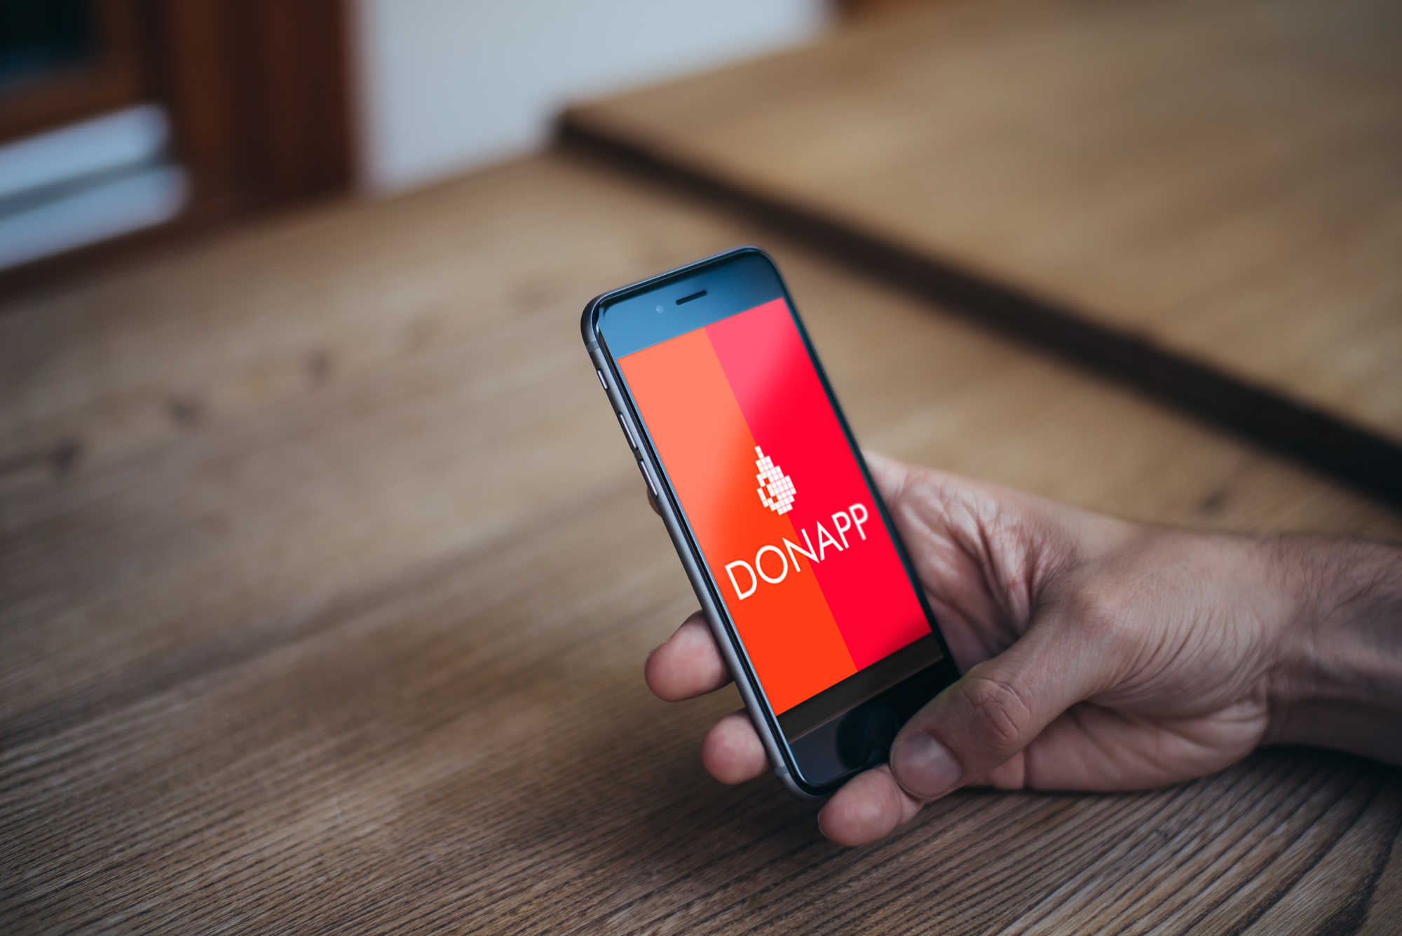
Una APP
Que Puede
Ayudar a
Salvar
Vidas

Slide 4
Objetivos
Promover e Incentivar la donación de sangre
Informar como con donar sangre, se puede ayudar a salvar vidas, incluso la propia
Dar a conocer a los usuarios cuando es necesaria una donación, ya sea por campaña o por una urgencia
Mostrar la ubicación delos centros de atención de urgencias más cercanos

Slide 5
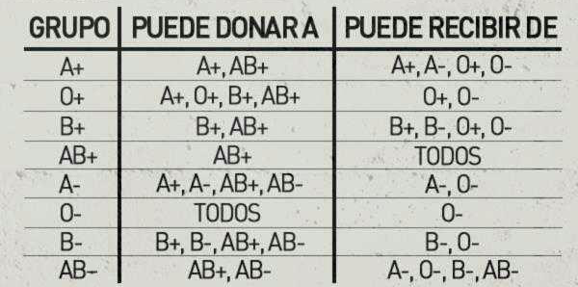

Slide 6


Slide 7

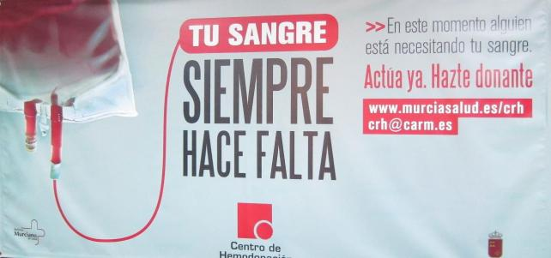



Slide 8





Slide 9
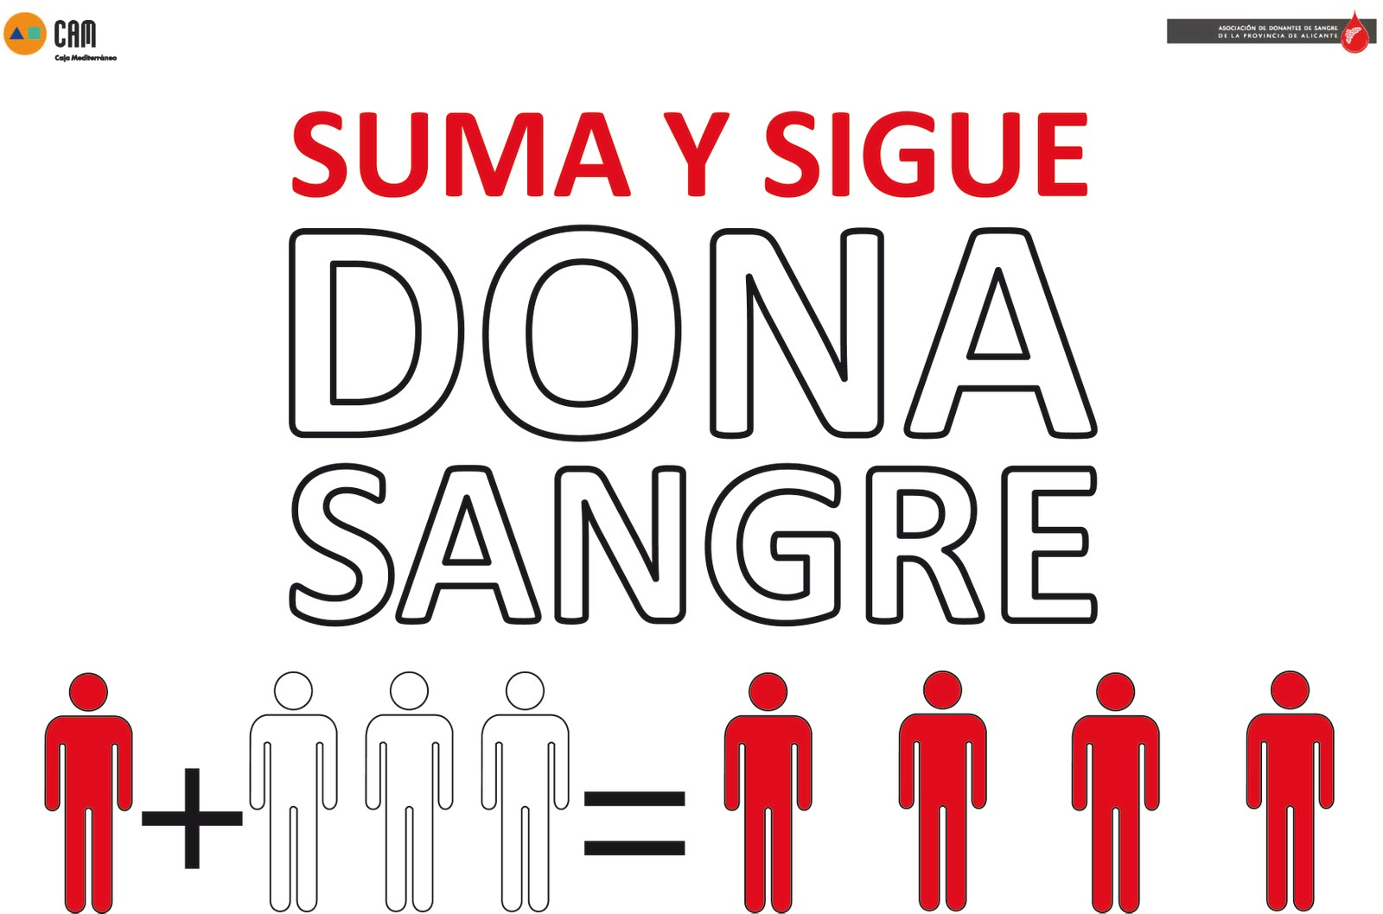
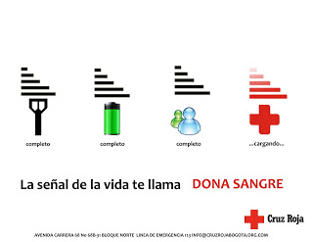




Slide 10



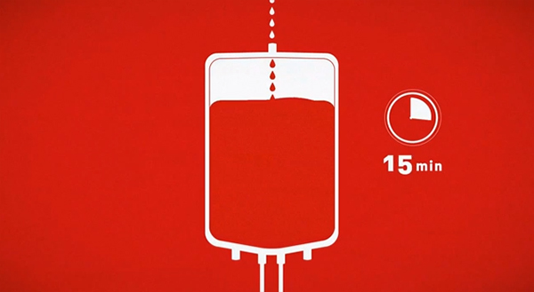

Slide 11

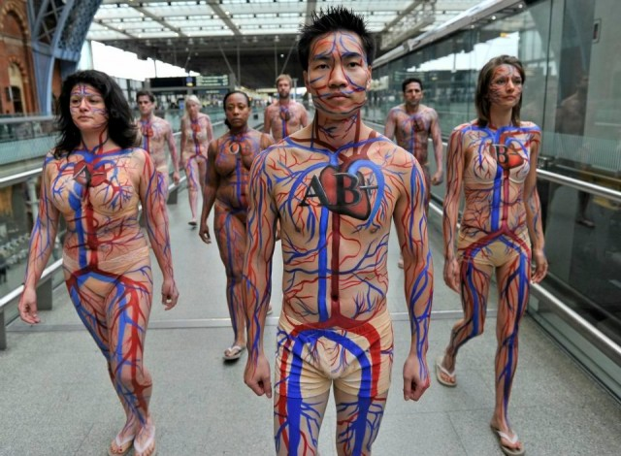
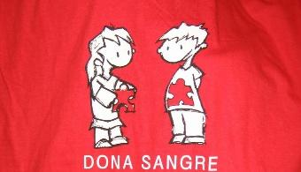
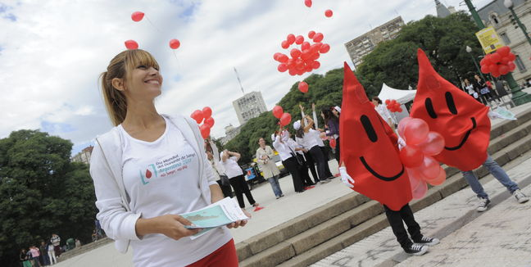



Slide 12
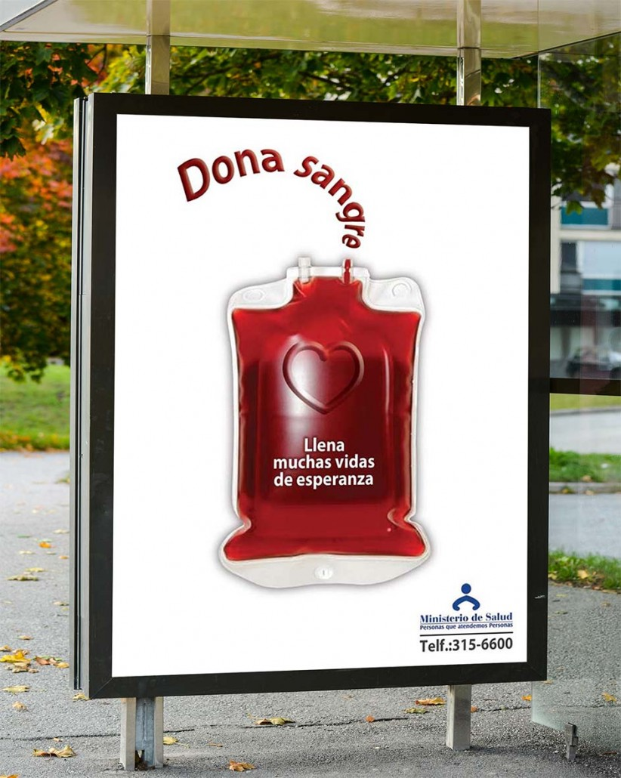
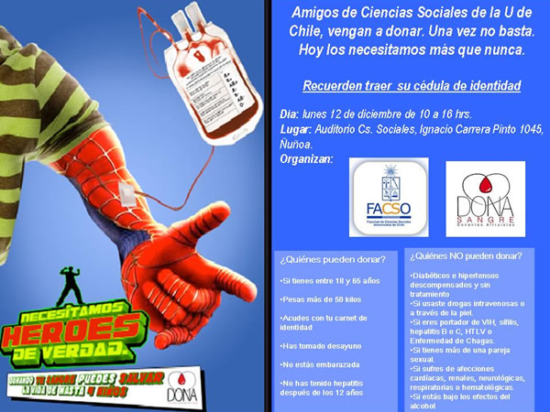



Slide 13

